Slide 1
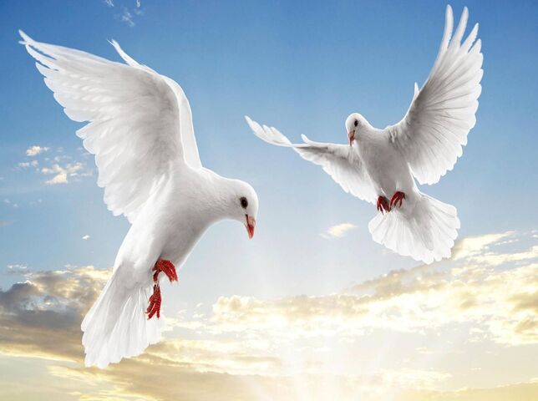
স্বাগতম

Slide 2
শিক্ষক পরিচিতি
সম্পা রানী দাশ
সহকারি শিক্ষক
সাতকরাকান্দি সরকারি প্রাথমিক বিদ্যালয়
বড়লেখা,মৌলভীবাজার।

Slide 3
পাঠ পরিচিতি
শ্রেণি:চতুর্থ
বাংলাদেশ ও বিশ্বপরিচয়
পাঠ:- সামাজিক ও রাষ্ট্রীয় সম্পদ
পাঠের অংশ: সামাজিক সম্পদ
তারিখ: ০২/০৮/২০২১ইং

Slide 4
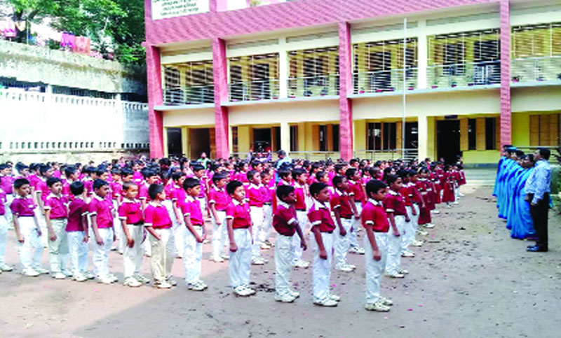
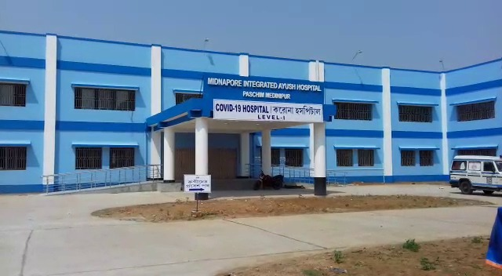
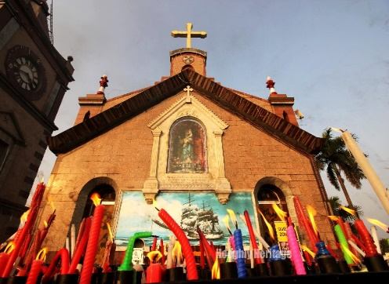
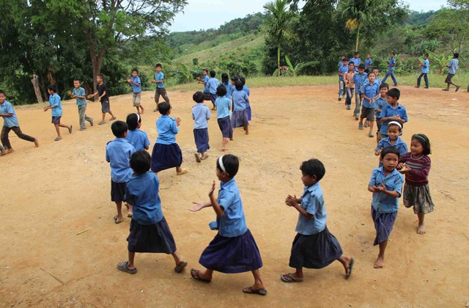
নিচের ছবিগুলো দেখি ও বলি ছবিগুলোতে কী কী আছে?
বিভিন্ন প্রকারের সামাজিক সম্পদ

Slide 5
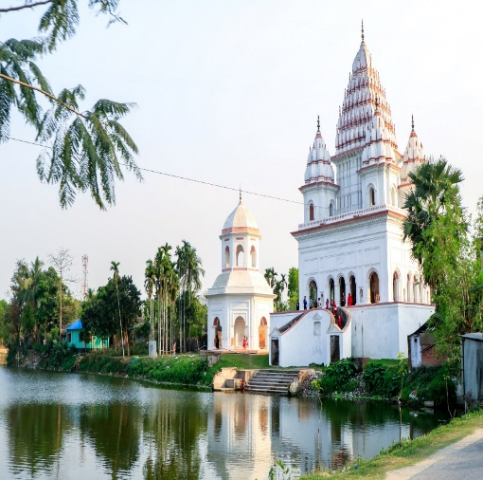
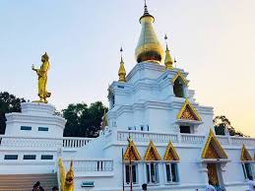
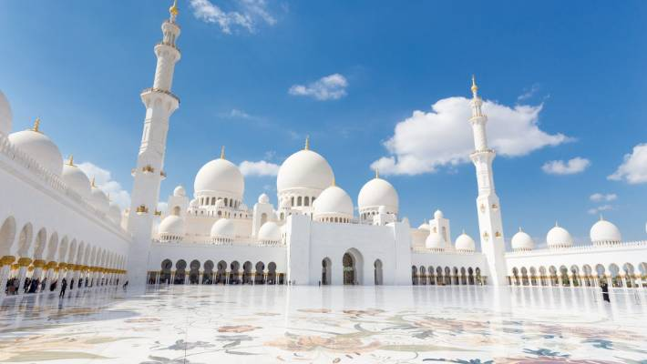
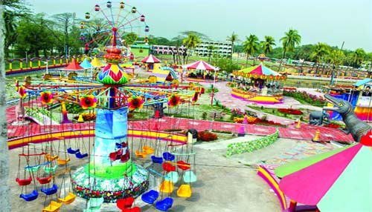
নিচের ছবিগুলো দেখি ও বলি ছবিগুলোতে কী কী আছে?
বিভিন্ন প্রকারের সামাজিক সম্পদ

Slide 6
এসো সবাই মিলে একটা ভিডিও দেখি:

Slide 7
আমাদের আজকের পাঠ
সামাজিক সম্পদ

Slide 8
শিখনফল
এই পাঠ শেষে শিক্ষার্থীরা…………
৫.1.1 সামাজিক সম্পদ কাকে বলে তা বলতে পারবে।
৫.১.২ কয়েকটি সামাজিক সম্পদের নাম বলতে পারবে।
৫.১.৪ সামাজিক সম্পদের গুরুত্ব ব্যাখ্যা করতে পারবে।

Slide 9
সামাজিক সম্পদ
মানুষের জীবনযাপনের মান উন্নয়নের জন্য বিভিন্ন ধরনের স্থানীয় সুযোগ সুবিধাকে সামাজ়িক সম্পদ বলা হয়।

Slide 10
এবার আমরা দেখব সামাজিক সম্পদ গুলো কি কি?

Slide 11
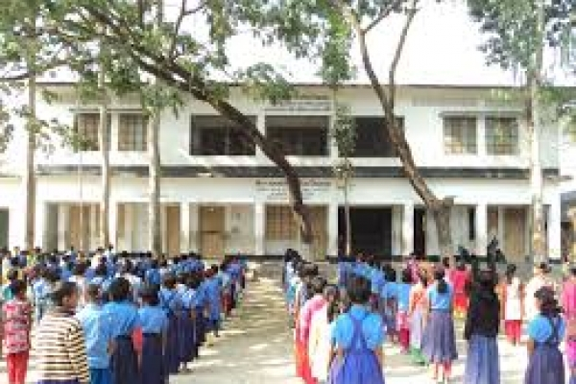
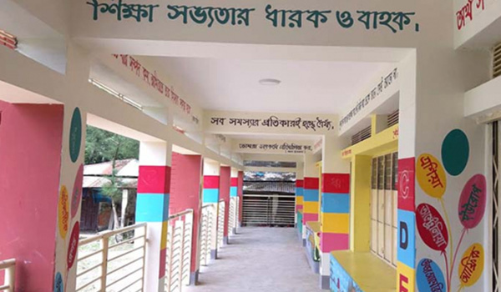
বিদ্যালয়
প্রত্যেক শিশুর শিক্ষার অধিকার আছে। শিক্ষালাভ করা সামাজিক অধিকার। পড়ালেখা শিখে যাতে জীবনযাপনের মান উন্নয়ন করতে পারে এ জন্য প্রতিটি এলাকায় বিদ্যালয় আছে।

Slide 12
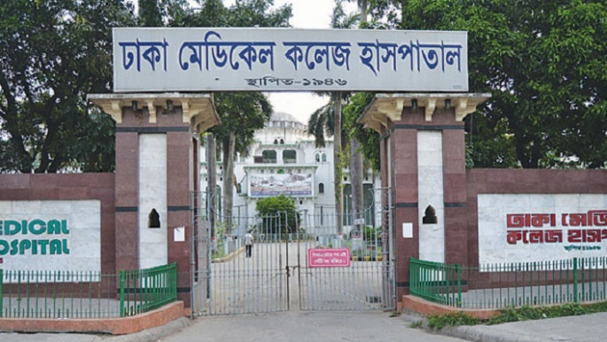
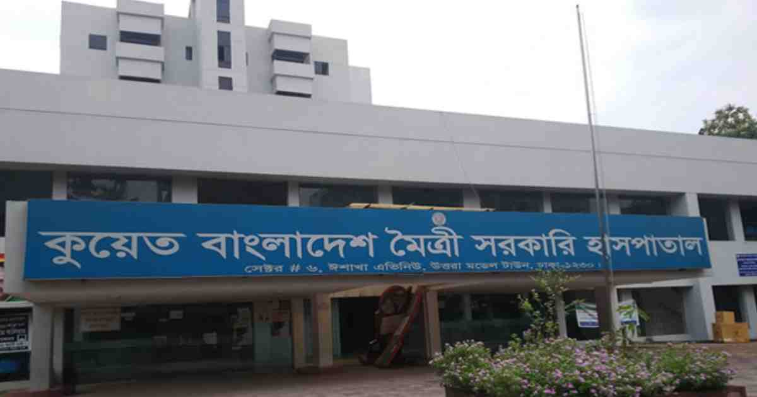
হাসপাতাল
হাসপাতাল একটি সামাজিক সম্পদ যা মানুষের স্বাস্থ্যসেবা দেয়। ডাক্তার ও নার্স রোগীদের সুস্থ হয়ে উঠতে চিকিৎসা ও সেবা যত্ন করেন ।

Slide 13
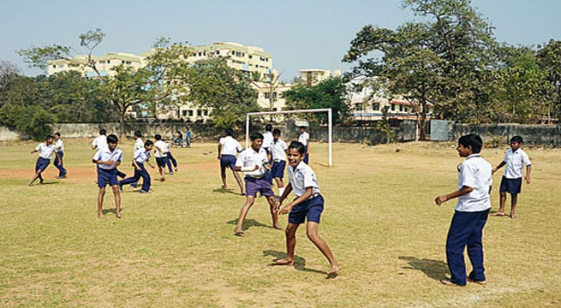
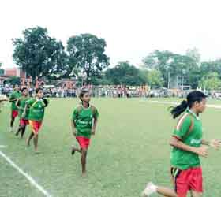
খেলার মাঠ
গ্রাম ও শহরের অনেক এলাকায় খেলার মাঠ আছে যেখানে শিশুরা খেলাধুলা করে।

Slide 14
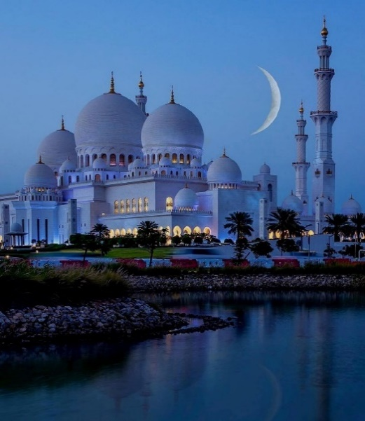
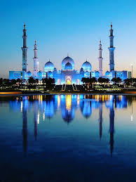
মসজিদ
মুসলমানরা মসজিদে প্রার্থনা করেন

Slide 15
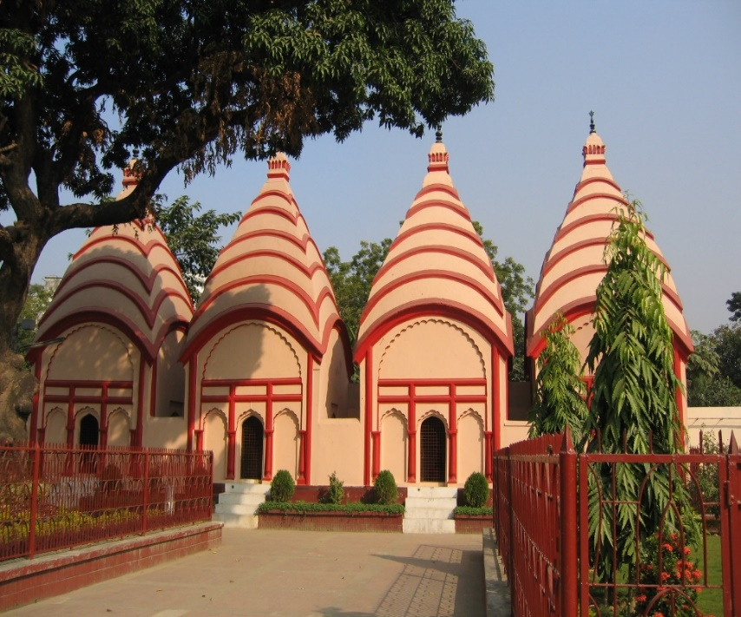
মন্দির
হিন্দুরা মন্দিরে প্রার্থনা করেন

Slide 16
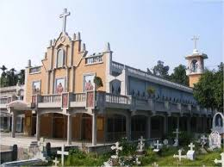
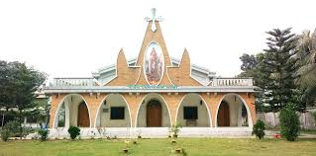
গির্জা
খ্রিষ্টানরা গির্জায় প্রার্থনা করেন

Slide 17
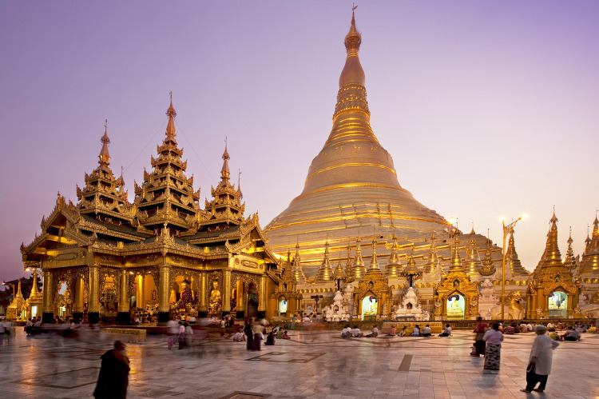
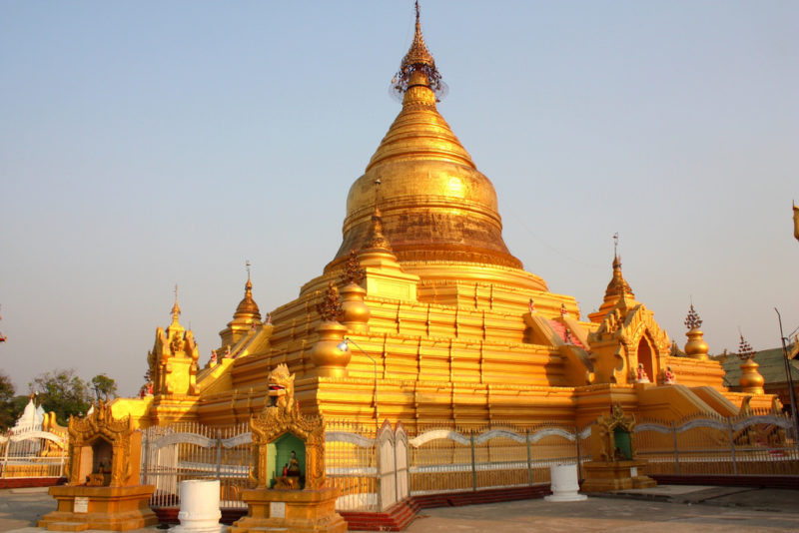
প্যাগোডা
বৌদ্ধরা প্যাগোডায় প্রার্থনা করেন

Slide 18
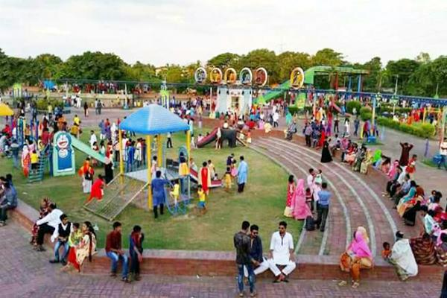
পার্ক
অনেক এলাকায় পার্ক আছে যেখানে পরিবারের সকলে ঘুরে আনন্দ লাভ করে।

Slide 19
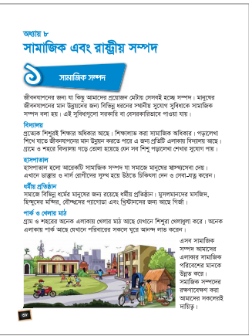
তোমার বাংলাদেশ ও বিশ্বপরিচয় বইয়ের ৩৮ পৃষ্ঠা খোলো এবং মনোযোগ সহকারে পড়

Slide 20
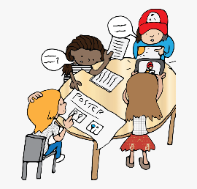
দলীয় কাজ
সামাজিক সম্পদ | বিভিন্ন সুবিধা গুলো লিখ।
বিদ্যালয়
হাসপাতাল
ধর্মীয়
খেলার মাঠ

Slide 21
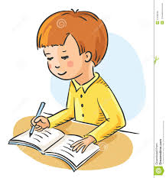
এসো বলি
১। তোমার এলাকায় কোন কোন বিদ্যালয় আছে?
২। আশেপাশে কি কোনো হাসপাতাল আছে?
৩। কোন কোন ধর্মীয় প্রতিষ্ঠান আছে?
৪। কোনো পার্ক ও খেলার মাঠ আছে কী?

Slide 22
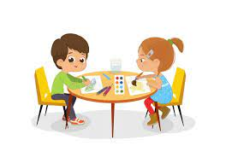
জোড়ায় কাজ
শূন্যস্থান পুরণ কর।
শিক্ষার
১। প্রত্যেক শিশুরই -------------------- অধিকার আছে।
২। সমাজে বিভিন্ন ধর্মের মানুষের জন্য রয়েছে---------------- প্রতিষ্ঠান।
৩। সামাজিক সম্পদের রক্ষণাবেক্ষণ করা --------------------দায়িত্ব ।
ধর্মীয়
আমাদের সকলের

Slide 23
একক কাজ
নিচের প্রশ্নগুলোর উত্তর দাও।
১। সামাজিক সম্পদ কাকে বলে?
২। আমাদের চারপাশের সামাজিক সম্পদগুলো কী কী?

Slide 24
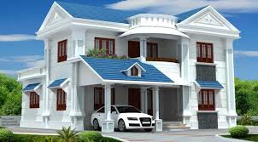
বাড়ীর কাজ
তোমার চারপাশের সামাজিক সম্পদ গুলোর নাম লিখে আনবে।

